Slide 1
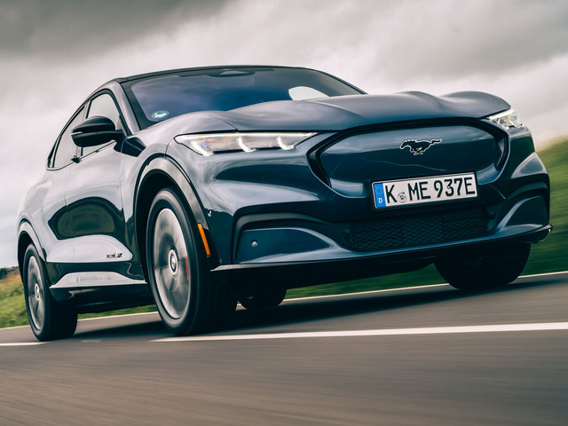
ỨNG DỤNG LÝ THUYẾT XÁC SUẤT THỐNG KÊ
TRONG BÀI TOÁN
NHẬN DẠNG BIỂN SỐ XE
Notes:
Chào thầy cô và các bạn, hôm nay em xin đại diện nhóm giới thiệu đề tài Ứng dụng lý thuyết xác xuất thống kê trong bài toán nhận dạng bản số xe

Slide 2
Thành viên
Nguyễn Thị Mai Trinh
21522718
Nguyễn Diệu Phương
215200091
Huỳnh Thị Kim Ngân
21520357
Notes:
Nhóm chúng em có 3 thành viên là nhóm trưởng Nguyễn Thị Mai Trinh bạn Nguyễn Diệu Phương và em, Huỳnh Thị Kim Ngân.

Slide 3
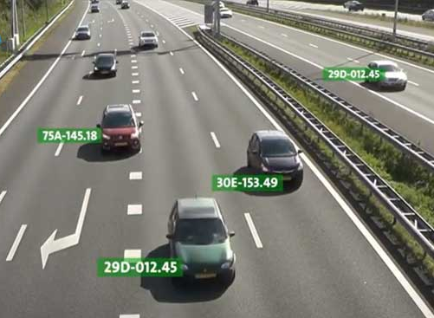
Tóm tắt
Trong báo cáo này chúng em nghiên cứu mô hình nhận diện biển số xe dựa trên các data mẫu và dữ liệu thực tế.
Các thuật toán nhóm sẽ sử dụng là:
Lọc ảnh tuyến tính, Histogram, LoG, Convolution, OTSU, Logistic Regression, SVM.
Notes:
Trong đề tài này, nhóm tập trung nghiên cứu các thuật toán ứng dụng xác suất thống kê chuyên sâu trong mô hình nhận diện biển số dựa trên các data mẫu và dữ liệu thực tế sử dụng các thuật toán như được chiếu trên màn hình.

Slide 4
Mô hình thực hiện
01
04
05
02
03
Thu thập dữ liệu
Phân tích dữ liệu
Tiền xử lý ảnh
04
Nhận diện biển số
07
05
06
Đánh giá
và xuất kết quả
Nhận diện ký tự
Phân đoạn ký tự
Notes:
Và đây là mô hình nhóm chúng em thực hiện gồm 7 bước.

Slide 5
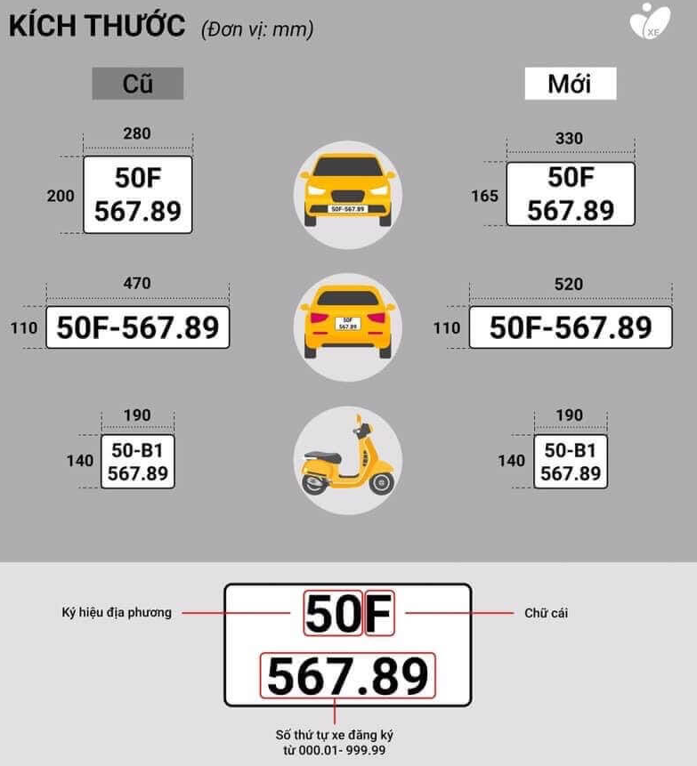
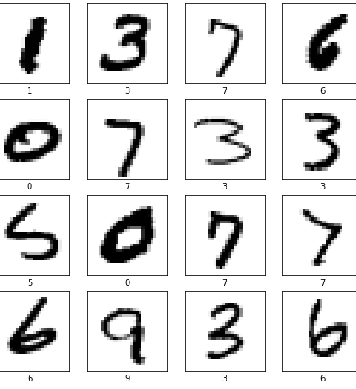
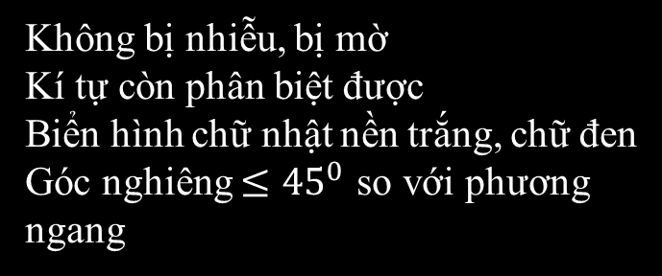
DỮ LIỆU
DỮ LIỆU
DỮ LIỆU
Bộ dữ liệu
Bộ dữ liệu
Bộ dữ liệu
Không bị nhiễu, bị mờ
Kí tự còn phân biệt được
Biển hình chữ nhật nền trắng, chữ đen
Góc nghiêng $≤{45}^{0}$ so với phương ngang
3000 ảnh từ các nguồn:
Các bộ data sample công ty GreenParking
Trang web THỊ GIÁC MÁY TÍNH
Ảnh quay chụp thực tế
Bộ dữ liệu về các chữ số viết tay MNIST
Bộ ký tự biển số xe máy từ trang web THỊ GIÁC MÁY TÍNH
Notes:
Ở bước thu thập và phân tích dữ liệu theo các nguồn trên thu thập được 3000 ảnh hầu hết các ảnh đều khá rõ nét và phù hợp yêu cầu ban đầu. Tuy nhiên, các ảnh đều được điều chỉnh lại theo thông tư 58/2020 để phù hợp. Ngoài ra, để training mô hình nhận diện ký tự trên biển số chúng em sử dụng bộ dữ liệu nổi tiếng về các chữ số viết tay MNIST và bộ ký tự biển số xe máy từ trang web THỊ GIÁC MÁY TÍNH.
Để có thể tối ưu hóa và chính xác hơn, chúng em tập trung nghiên cứu mô hình nhận diện biển số Việt Nam. Với các giới hạn như trên màn hình.

Slide 6
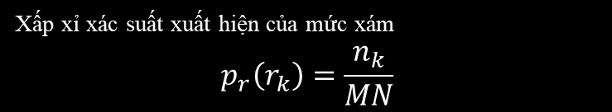
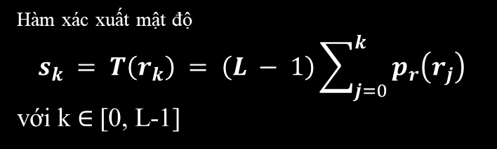
$$\left\{I | \left(q\right)q∈W\left(P\right)\right\} →AV\left(P\right)$$
Lọc ảnh tuyến tính
Lọc trung bình (Mean Filter)
Nâng cao chất lượng ảnh
Xấp xỉ xác suất xuất hiện của mức xám
$$p_{r}\left(r_{k}\right)=\frac{n_{k}}{MN}$$
Hàm xác xuất mật độ
$$s_{k} = T\left(r_{k}\right) = \left(L − 1\right)\sum_{j=0}^{k}{p_{r}\left(r_{j}\right)}$$
với k $∈$[0, L-1]
Tiền xử lý ảnh
Histogram
Notes:
Ở bước tiền xử lý ảnh, thông qua 2 bước nâng cao chất lượng ảnh và Xây dựng lược đồ histogram.
Ở báo cáo này, nhóm giới thiệu phương pháp lọc trung bình, là một kỹ thuật lọc tuyến tính hoạt động như một bộ lọc thông thấp.Cách hoạt động của nó là sẽ có một cửa sổ lọc quét toàn bộ điểm ảnh q thuộc ảnh P và lấy giá trị trung bình của tất cả điểm trong bộ lọc đó.
Tiếp theo là chuyển từ ảnh RGB sang ảnh đa mức xám từ đó xây dựng lược đồ histogram.
Chúng ta cần tính Xấp xỉ xác suất xuất hiện của mức xám
$p_{r}(r_{k}) = \frac{n_{k}}{MN}$
Rồi Tính hàm xác suất mật độ của chúng
$s_{k} = T\left(r_{k}\right)= \left(L − 1\right)\sum_{j=0}^{k}{p_{r}\left(r_{j}\right)}$
Với: $r_{k}$: mức xám thứ k của ảnh
k nằm trong khoảng [0, L-1]
M, N là chiều dài, chiều rộng của ảnh
$n_{k}$: tần suất của mức xám $r_{k}$
$s_{k}$: cấp độ ánh xạ mức xám của ảnh đầu ra

Slide 7
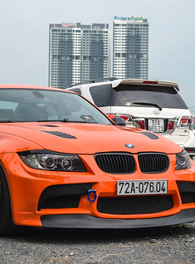
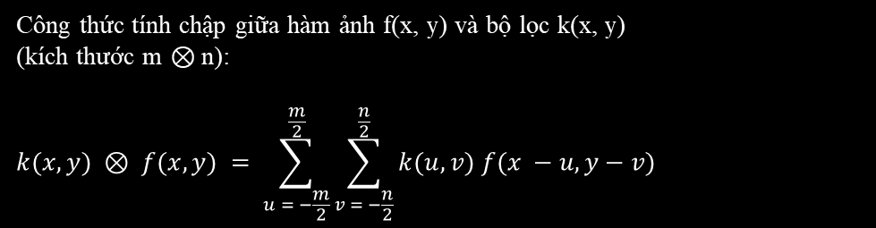


Nhận diện biển số
Áp dụng bộ lọc Gauss
$$I_{Lap} = I ⊗ g(x, y) = g(x, y) ⊗ I$$
Trong 1D: $g(x) = e^{−\frac{x^{2}}{2σ^{2}}}$
Trong 2D: $g(x, y) =\frac{1}{\sqrt{2π}σ}e^{−\frac{x^{2} + y^{2}}{2σ^{2}}}$
Với $σ$ là ngưỡng chuẩn, thể hiện chiều rộng của phân phối Gauss.
Tìm điểm chéo – không:
Với mỗi điểm ảnh I(x, y) tính I(x, y) H = $I_{Lap}$
Lấy $\left|I_{Lap}\right|= Δ^{2}I_{Lap}$
$$Δ^{2}f =\frac{σ^{2}f}{σx^{2}} +\frac{σ^{2}f}{σy^{2}}$$
Hiệu chỉnh $I\left(x, y\right)= I_{Lap}≥σ ? 1 : 0$
Công thức tính chập giữa hàm ảnh f(x, y) và bộ lọc k(x, y)
(kích thước m $⊗$n):
$$k(x, y) ⊗ f(x, y) = \sum_{u = −\frac{m}{2}}^{\frac{m}{2}}{\sum_{v = −\frac{n}{2}}^{\frac{n}{2}}{k(u, v) f(x −u, y−v)}}$$
Phát hiện biên: sử dụng phương pháp LoG
Phép tính chập (Convolution)

Slide 8
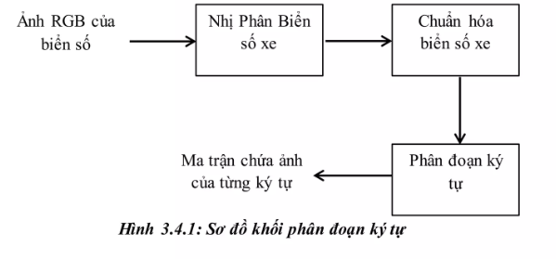
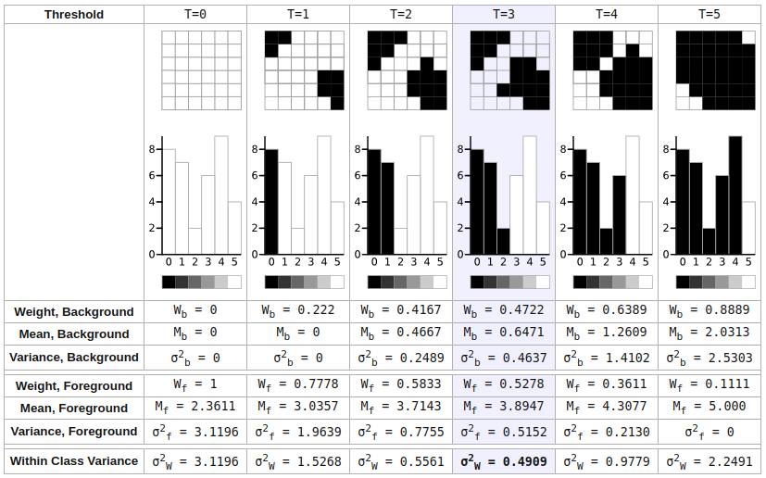
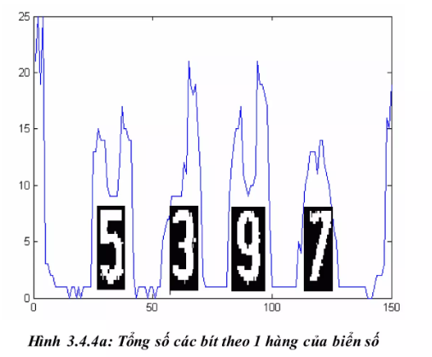


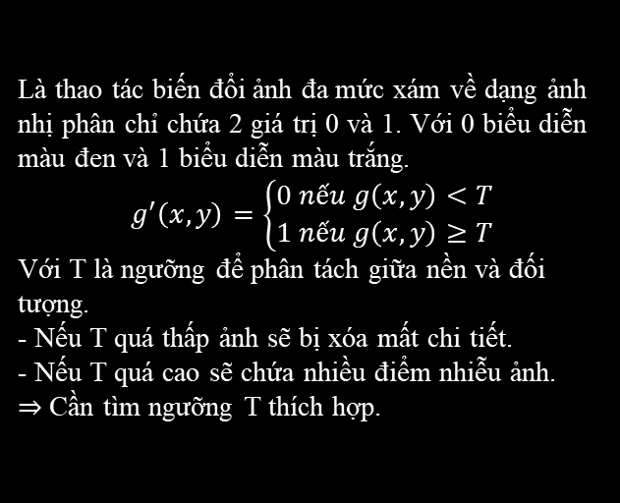
PHÂN ĐOẠN KÍ TỰ
Chuẩn hóa:
Lấy bù ảnh nhị phân với 0 thành 1 và ngược lại.
Phân đoạn ký tự:
Bằng cách tính tổng số pixel theo từng dòng, cột (mức 1 là màu trắng - màu ký tự và mức 0 là màu đen-màu nền).
Ở các vùng trống giữa 2 ký tự có tổng giá trị pixel rất thấp (giá trị lý tưởng là 0)
Kết hợp sử dụng phép chiếu ngang (để phân dòng) và phép chiếu dọc (để phân đoạn ký tự)
$⇒$ Cắt ký tự - Hoàn thành phân đoạn ký tự
Là thao tác biến đổi ảnh đa mức xám về dạng ảnh nhị phân chỉ chứa 2 giá trị 0 và 1. Với 0 biểu diễn màu đen và 1 biểu diễn màu trắng.
$$g^{′}\left(x,y\right)=\left\{\begin{matrix}0 nếu g\left(x,y\right)<T \\ 1 nếu g\left(x,y\right)≥T\end{matrix}\right.$$
Với T là ngưỡng để phân tách giữa nền và đối tượng.
- Nếu T quá thấp ảnh sẽ bị xóa mất chi tiết.
- Nếu T quá cao sẽ chứa nhiều điểm nhiễu ảnh.
$⇒$ Cần tìm ngưỡng T thích hợp.
Sử dụng phương pháp phân ngưỡng OTSU rồi chọn ngưỡng T tốt nhất.
Gồm 3 bước
Bước 1: Lựa chọn ngưỡng ban đầu T
Bước 2: Tính toán 3 tham số ω, μ, σ² đại diện cho trọng số, giá trị trung bình và phương sai trên 2 tập background < T và Foreground $≥$ T
Bước 3: Tính toán phương sai theo lớp Within-Class Variance nhỏ nhất.
Chuẩn hóa biển và phân đoạn ký tự
Nhị phân ký tự trong biển số xe

Slide 9
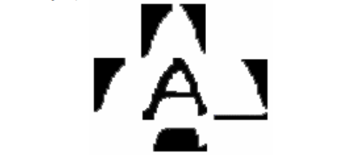
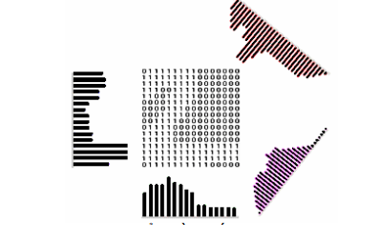
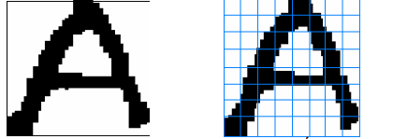
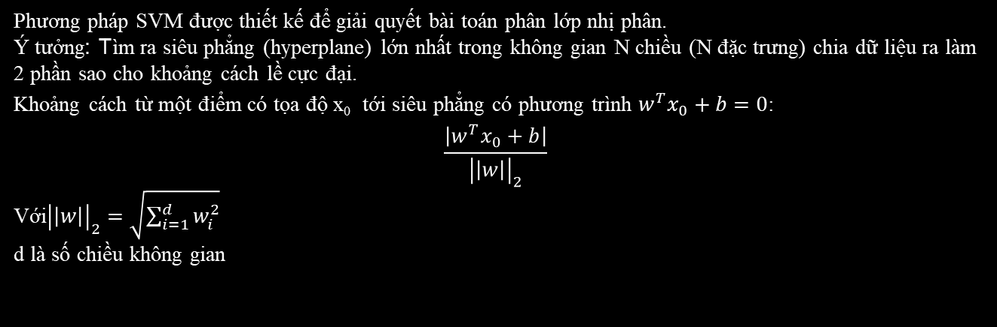
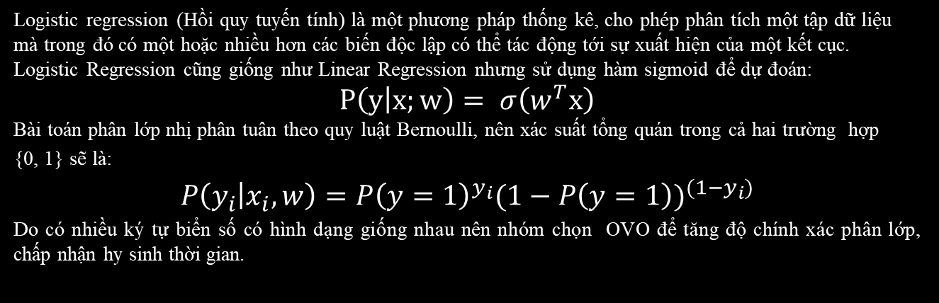
Nhận dạng ký tự
ZPC
SVM
Logistic regression
Logistic regression (Hồi quy tuyến tính) là một phương pháp thống kê, cho phép phân tích một tập dữ liệu mà trong đó có một hoặc nhiều hơn các biến độc lập có thể tác động tới sự xuất hiện của một kết cục.
Logistic Regression cũng giống như Linear Regression nhưng sử dụng hàm sigmoid để dự đoán:
$P\left(y | x;w\right)= σ\left(w^{T}x\right)$
Bài toán phân lớp nhị phân tuân theo quy luật Bernoulli, nên xác suất tổng quán trong cả hai trường hợp
{0, 1} sẽ là:
$$P\left(y_{i} | x_{i}, w\right)={P\left(y=1\right)}^{y_{i}}(1−{P\left(y=1\right))}^{(1−y_{i})}$$
Do có nhiều ký tự biển số có hình dạng giống nhau nên nhóm chọn OVO để tăng độ chính xác phân lớp, chấp nhận hy sinh thời gian.
Phương pháp SVM được thiết kế để giải quyết bài toán phân lớp nhị phân.
Ý tưởng: Tìm ra siêu phẳng (hyperplane) lớn nhất trong không gian N chiều (N đặc trưng) chia dữ liệu ra làm 2 phần sao cho khoảng cách lề cực đại.
Khoảng cách từ một điểm có tọa độ x₀ tới siêu phẳng có phương trình $w^{T}x_{0}+b=0$:
$$\frac{\left|w^{T}x_{0}+b\right|}{{\left|\left|w\right|\right|}_{2}}$$
Với${\left|\left|w\right|\right|}_{2}=\sqrt{\sum_{i=1}^{d}{w_{i}^{2}}}$
d là số chiều không gian
Biên dạng (Contour Profile)
Bản đồ chiếu (Projection histograms)
Phân vùng (Zoning): chia ảnh thành NxN vùng

Slide 10
THANK YOU!

